Slide 1

Chi usufruisce di un servizio sa che lo si può apprezzare solo ad esperienza conclusa mentre durante la fase di scelta bisogna più che altro fidarsi. Poiché la buona riuscita di un servizio, come una Vacanza Studio dipende da numerosi fattori, talvolta anche imprevedibili, L’astrolabio non chiede una fiducia ad occhi chiusi, ma dichiara pubblicamente i principi ai quali tutta la sua organizzazione deve attenersi in ogni azione, quei valori per cui siamo apprezzati da più di quarant’anni:
• Trasparenza: operiamo affinché ogni promessa, fatta a famiglie, studenti e Capigruppo, sia chiara, comprensibile e venga mantenuta.
• Cooperazione: ci adoperiamo con ogni mezzo perché l’esperienza del singolo ragazzo sia proficua e trascorra serena. I nostri storici Capigruppo, gli ItalianCoordinators e l’esperto Staff delle scuole in loco, sono deputati ad essere sempre presenti per garantire la perfetta riuscita della Vacanza Studio.
• Sicurezza: ci impegniamo a garantire un’esperienza di viaggio tranquilla, priva di rischi prevedibili, supportando Capigruppo e studenti nella gestione e risoluzione degli eventuali imprevisti.
• Cultura: proponiamo corsi riconosciuti dal British Council, perché da sempre diamo la massima importanza alla didattica e alla preparazione culturale e linguistica dei Docenti.

Slide 2
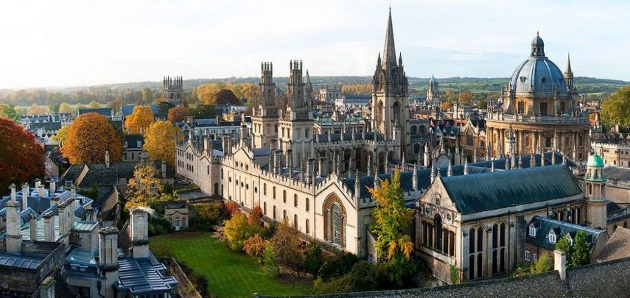
OXFORD – BROOKES UNIVERSITY 2026
Oxfordè una storica città universitaria nel sud dell’Inghilterra, conosciuta in tutto il mondo per la sua prestigiosa Università di Oxford, una delle più antiche e rinomate al mondo.
Oxford è una città giovane e vivace, costruita su misura per gli studenti e i tantissimi giovani che ogni anno vi soggiornano per respirare l’atmosfera immutata dei suoi college più celebri.

Slide 3
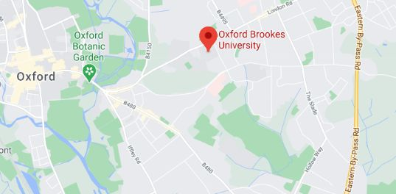
L’UNIVERSITÀ:
La nostra scuola, l’Harcourt Hill, è all’interno della Oxford Brookes University, raggiungibile a piedi dal centro città. Il campus offre strutture sportive di prima classe.

Slide 4
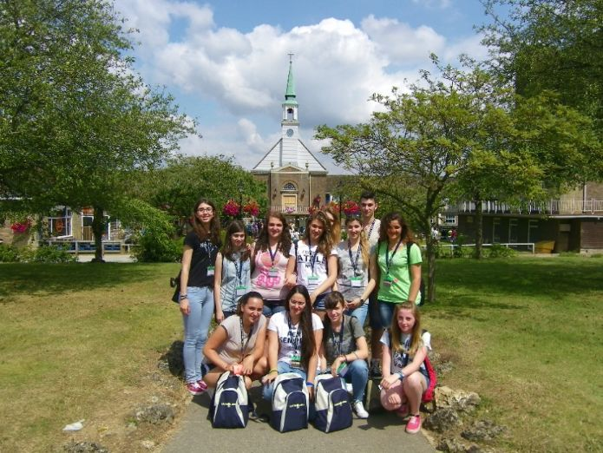
.
ETÀ:
12 – 18 anni
SISTEMAZIONE:
College
DATE DI PARTENZA:
1 – 15 luglio 2026
15 – 29 luglio 2026
DURATA:
15 giorni/14 notti
.

Slide 5

SISTEMAZIONE E TRATTAMENTO:
COLLEGE: in mini appartamenti composti da 5/6 camere singole con bagno privato.
Trattamento di pensione completa presso la mensa dell’università.
Durante le gite di un’intera giornata viene fornito packed lunch.

Slide 6



DIDATTICA:
SCUOLA: OXFORD INTERNATIONAL
15 ore di lezione a settimana
CORSO GENERAL
Possibilità di iscriversi al TRINITY GESE EXAM
A corso completato verrà rilasciato l’attestato di frequenza.

Slide 7


GITE:
Le escursioni costituiscono uno strumento didattico formidabile: si esplorano nuove realtà, si visitano luoghi di interesse e s’impara moltissimo sulla storia, le tradizioni, usi e costumi locali.
3 gite di un’intera giornata
5 gite di mezza giornata in città
Le gite potrebbero subire lievi variazioni prima della partenza.
Il programma definitivo verrà consegnato ai Capigruppo all’arrivo in loco.

Slide 8
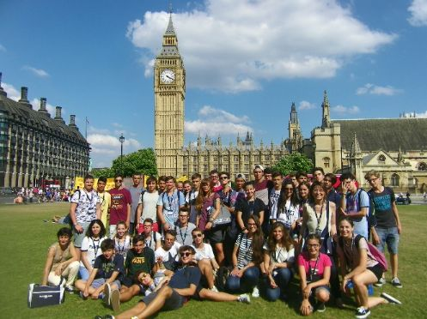
LONDRA:
Nel programma sono previste 2 gite alla scoperta della capitale.
Una per effettuare il Politics and Royalty Walking Tour e visitare la National Gallery e una per visitare il British Museum, passeggiare in Oxford Street e Regent Street e trascorrere la serata in città.

Slide 9
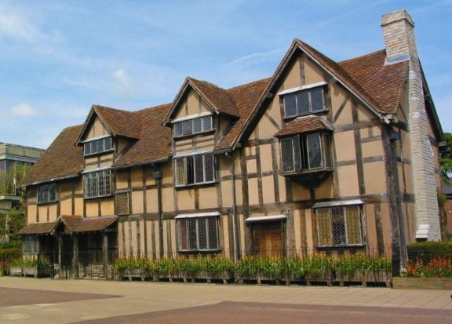
STRATFORD UPON AVON:
Farete un interessante tour di questa pittoresca cittadina, dove nacque William Shakespeare, e visiterete la casa natale dello scrittore.
* In alternativa la gita potrebbe essere a Warwick Castle

Slide 10
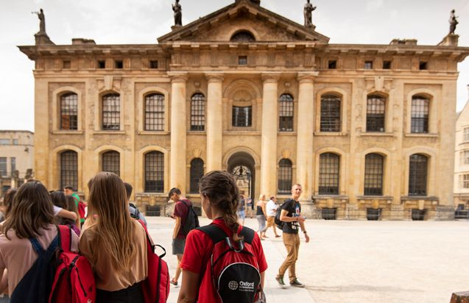

TEMPO LIBERO:
Il tempo libero sarà organizzato con tante attività sportive e culturali, mentre per le serate verranno proposte discoteca, karaoke, quiz night e tanto altro ancora!

Slide 11
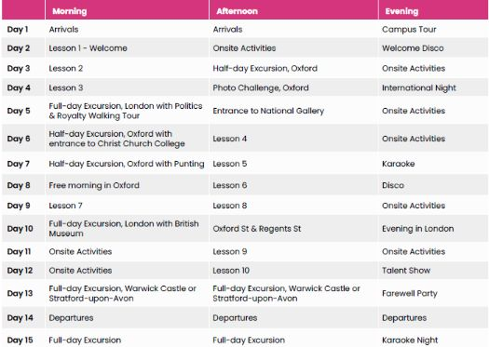
SAMPLE SUMMER PROGRAMME
The structure of your programme in the summer may be different

Slide 12
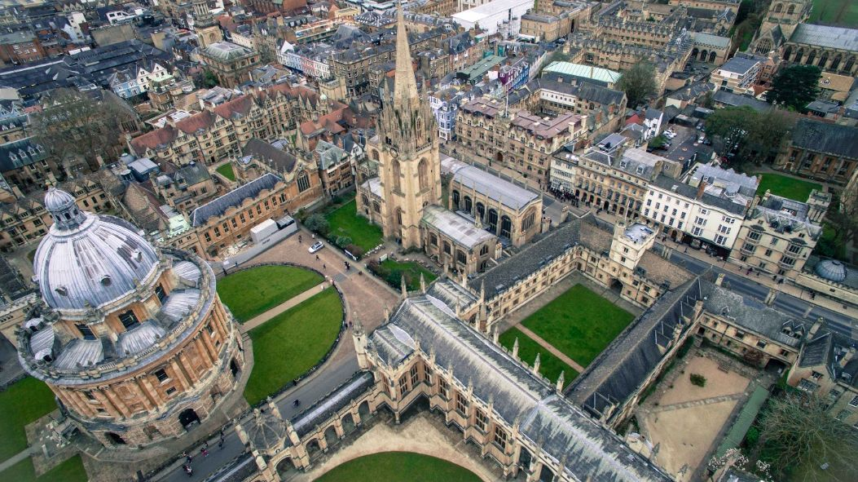
OXFORD
QUOTA BASE
PACCHETTO 14 NOTTI | € 3.180
SUPPLEMENTO OBBLIGATORIO
PACCHETTO “All Inclusive – ZERO SORPRESE!” | € 800
SUPPLEMENTI FACOLTATIVI
ASSICURAZIONE INTEGRATIVA (dopo il 1 novembre) | € 120
GARANZIA NO RISK (dopo il 1 novembre) | € 200
TRINITY GESE EXAM | € 140

Slide 13

COME ISCRIVERSI
ISCRIVITI SUBITO
- Compila con precisione e in tutte le sue parti la Domanda d’Iscrizione online, che troverai nel nostro sito www.lastrolabio.it, cliccando nella home page la sezione “PRENOTA”.
- Per finalizzare l’iscrizione di una Vacanza Studio, versa il relativo acconto, al quale dovrai sommare gli importi degli eventuali Supplementi Facoltativi richiesti in fase di prenotazione.

Slide 14
OFFERTE SPECIALI
🎉 EARLY BOOKING 🎉
Dal 25 settembre al 31 ottobre 2025
Vantaggi esclusivi per chi prenota in questa fase, per un valore totale di €600:
💸Sconto di €100 sulla quota di partecipazione
🌍Assicurazione Integrativa (valore € 120) – in omaggio
🛡️Garanzia No Risk (valore di € 200) – in omaggio
🇬🇧Corso online di inglese con Joe English (valore € 130) – in omaggio
🔄Cambio corso/destinazione/data (valore € 50) – gratuito se comunicato entro il 31/03/2026

Slide 15
OFFERTE SPECIALI
⭐ PRIMA OFFERTA SPECIALE⭐
Dal 1° novembre al 23 dicembre 2025
Vantaggi esclusivi per chi prenota in questa fase, per un valore totale di €230:
💸Sconto di €50 sulla quota di partecipazione
🇬🇧Corso online di inglese con Joe English (valore €130) – in omaggio
🔄Cambio corso/destinazione/data (valore €50) – gratuito se comunicato entro il 31/03/2026

Slide 16
OFFERTE SPECIALI
🌟 SECONDA OFFERTA SPECIALE 🌟
Dal 24 dicembre 2025 al 28 febbraio 2026
Vantaggi esclusivi per chi prenota in questa fase, per un valore totale di €180:
🇬🇧Corso online di inglese con Joe English (valore €130) – in omaggio
🔄Cambio corso/destinazione/data (valore €50) – gratuito se comunicato entro il 31/03/2026

Slide 17



BUON VIAGGIO!

